Slide 1
1. 팀 기본 정보 및 산출물 구분
2026 AI동행 데모데이 | C-LAB
프로젝트 이름 | 동행길
프로젝트명
동행길
한줄 소개
같은 목적지라도 사용자 상태에 맞게, 이동 부담이 적은 길을 제안하는 웹 서비스
팀명 / 학교
C-lab / 서울대학교사범대학부설중학교
구분
성명
프로젝트 내 역할
팀장
유석현
웹 내비게이션 개발 · 자료조사 · 기획
팀원
서원석
상태 해석 및 경로 추천 기능 개발 · 기획
팀원
송지호
웹 디자인 · 시제품 테스트
생성형 AI 분과
웹 시제품 구현
GitHub: github.com/seokhr1234/aiaiaiaiaiaiaiai
동행길
01 / 09
Notes:
프로젝트 이름은 발표자 요청에 따라 동행길로 통일했습니다.
프로젝트 참고: https://github.com/seokhr1234/aiaiaiaiaiaiaiai/blob/main/README.md

Slide 2
2. 분과 프로젝트 경험
2026 AI동행 데모데이 | C-LAB
임산부 체험 시뮬레이터에서 동행길로
분과 프로젝트
임산부 체험 시뮬레이터 | 가상 공간에서 다양한 이동장벽 체험
직접 구현한 이동장벽
이동장벽
체험 방식
발견한 점
혼잡한 공간
많은 사람과 접촉하면 게임 종료
주변 사람으로 인해 이동이 제한될 수 있음
도로 적재물
통로의 장애물에 접촉하면 게임 종료
같은 길도 장애물에 따라 이용 난도가 달라짐
체력 저하
일정 시간 이동하면 게임 종료
이동 가능한 시간과 휴식 필요성을 고려해야 함
균형 유지
균형 잡기 미니게임 진행
신체 상태에 따른 이동 부담 차이를 경험
체력 저하는 ‘쉬어가기’ 기능에 반영했습니다.
도로 적재물·혼잡한 공간은 실시간 데이터가 없어 경로에 반영하지 못했습니다.
동행길
02 / 09
Notes:
이동장벽 체험 중 체력 저하는 쉬어가기 기능으로 반영했습니다. 도로 적재물과 혼잡한 공간은 실시간 데이터가 없어 현재 경로에 반영하지 못했습니다. 이 구분은 발표자의 설명을 반영했습니다.

Slide 3
3. 기획 배경 및 문제 정의
2026 AI동행 데모데이 | C-LAB
기준은 단순한 최단 거리가 아니라 개인에게 적합한 이동 경로
가장 짧은 길이 모든 사람에게 가장 편한 길은 아닙니다.
문제 상황
기존 내비게이션은 주로 거리·시간을 기준으로 경로를 추천합니다. 하지만 계단, 급경사, 휴식 공간의 유무에 따라 이동 부담은 크게 달라집니다.
사용자별 사례
휠체어 이용자: 계단 회피 / 무릎이 불편한 사람: 완만한 경사 / 오래 걷기 어려운 사람: 중간 벤치 필요
해결 목표
출발지·목적지·현재 몸 상태를 입력하면 계단 회피와 휴식 공간 경유를 반영한 경로를 추천
대상 및 SDGs
고령자 · 임산부 · 어린이 · 휠체어 이용자 | SDGs 10 불평등 감소 / 11 지속가능한 도시와 공동체
현재 지원 범위: 서울 전역 시설 조회 / 월곡역 주변 길 찾기
동행길
03 / 09
Notes:
현재 범위: 시설 조회는 서울 전역, 경로 탐색은 월곡역 주변. 출처: https://github.com/seokhr1234/aiaiaiaiaiaiaiai/blob/main/README.md
https://github.com/seokhr1234/aiaiaiaiaiaiaiai/blob/main/donghaeng-nav/dist/index.html

Slide 4
4-1. 상세 기획
2026 AI동행 데모데이 | C-LAB
경로를 바꾸는 사용자 조건과 서비스 처리 방식
항목
사용자 입력 예시
경로에 반영되는 내용
구분
계단 회피
“계단을 피하고 싶어요.”
등록된 계단 구간을 탐색 후보에서 제외하여 우회 경로 탐색
구현
휴식 공간
“벤치나 쉼터에서 쉬고 싶어요.”
벤치·쉼터의 연결과 등록 운영시간을 고려해 경유 후보 탐색
구현
조건 수정
해석된 조건이 마음에 들지 않을 때
해석된 조건 확인 후 상태 문장을 수정해 다시 탐색
구현
경사도
“오르막길이 힘들어요.”
등록 경사와 지형 고도 기반 추정 경사를 반영
실제 보도 경사는 현장 검증 필요
구현·검증 중
정보 부족
계단·휴식·경사 정보가 없는 구간
확인되지 않은 정보는 미확인으로 표시하고 한계를 안내
설계·반영
※ 경로 탐색은 월곡역 주변에서 지원하며, 휴식 장소의 실제 연결·개방 여부와 보도 경사는 현장 확인이 필요합니다.
동행길
04 / 09
Notes:
경사 추정은 실제 보도 노면 측정이 아닙니다. 휴식 장소 경유는 연결·우회량·등록 운영시간 등을 고려하며, 실제 개방과 요청한 전체 휴식 간격을 보장하지 않습니다. 조건 변경은 상태 문장을 수정한 뒤 길 찾기를 다시 누르는 방식입니다.
출처: https://github.com/seokhr1234/aiaiaiaiaiaiaiai/blob/main/donghaeng-nav/dist/engine.js
https://github.com/seokhr1234/aiaiaiaiaiaiaiai/blob/main/donghaeng-nav/dist/app.js

Slide 5
4-2. 상세 기획
2026 AI동행 데모데이 | C-LAB
생성형 AI 기반 자연어 해석과 알고리즘을 결합한 경로 추천
현재 동작하는 웹 시제품
현재 적용
자연어 조건 해석
생성형 AI 기반 자연어 해석으로
“계단 회피”, “휴식 선호” 등 이동 조건 추출
생성형 AI 자연어 해석
지도 및 데이터
HTML · CSS · JavaScript / Leaflet / OpenStreetMap 활용
Gemini가 상태 문장을 해석해 이동 조건을 추출합니다. 사용자는 조건을 확인하고 문장을 수정해 다시 탐색합니다.
경로 탐색
도로를 그래프로 구성하고 다익스트라 알고리즘으로 탐색
조건 적용
계단 회피 · 벤치·쉼터 경유
상태 문장을 수정해 다시 탐색
생성형 AI로 조건 해석
연결 실패 시 기기 내 해석
알고리즘으로 경로 탐색
생성형 AI는 이동 조건을 해석하고, 경로 탐색 알고리즘은 해당 조건을 반영합니다.
동행길
05 / 09
Notes:
현재 적용 기술 확인: Gemini 기반 생성형 AI가 상태 문장에서 이동 조건을 추출합니다. 위치·목적지는 AI 요청에 포함하지 않으며, AI 응답의 형식을 검증합니다.
출처: https://github.com/seokhr1234/aiaiaiaiaiaiaiai/blob/main/README.md
https://github.com/seokhr1234/aiaiaiaiaiaiaiai/blob/main/donghaeng-nav/dist/condition-request.js
https://github.com/seokhr1234/aiaiaiaiaiaiaiai/blob/main/donghaeng-nav/dist/condition-ai.js
AI 연결 실패 시 기기 내 해석으로 전환합니다. 생성형 AI가 적용된 기본 흐름과 연결 실패 시 대체 동작을 구분합니다.
출처: https://github.com/seokhr1234/aiaiaiaiaiaiaiai/blob/main/donghaeng-nav/dist/app.js

Slide 6
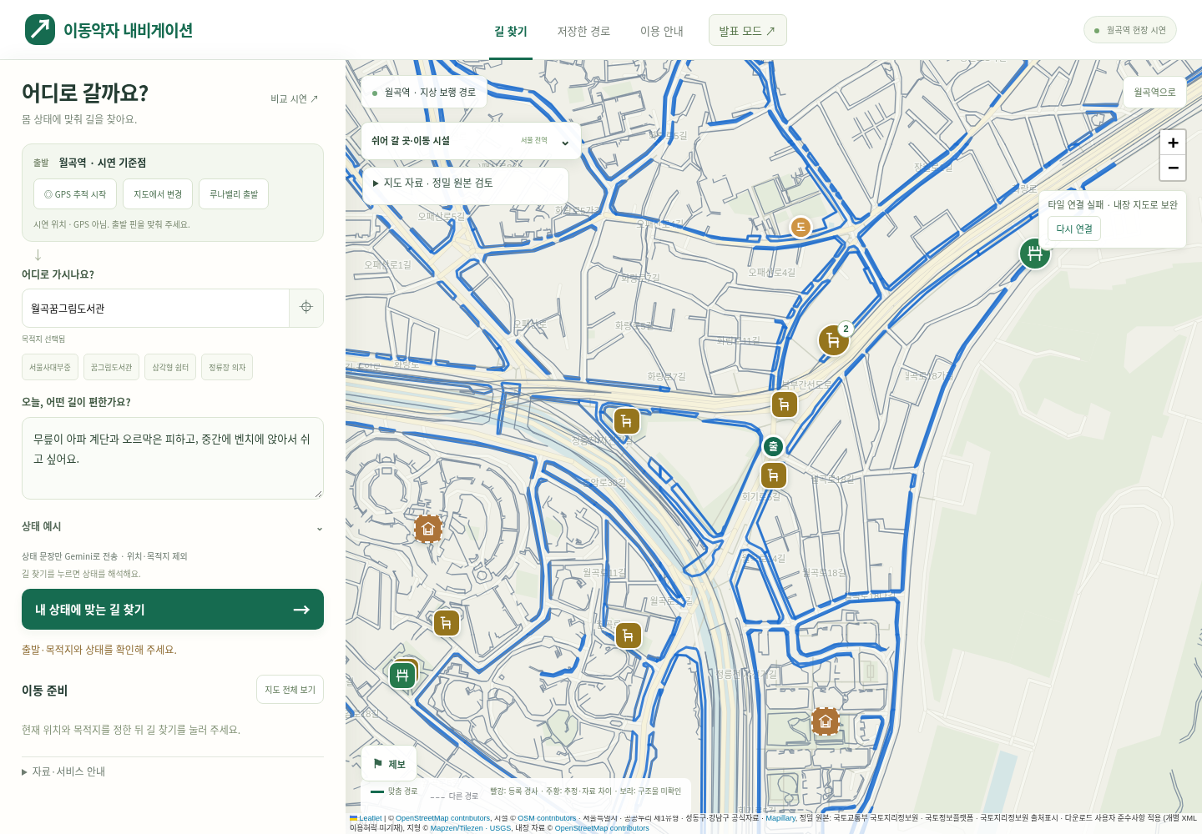
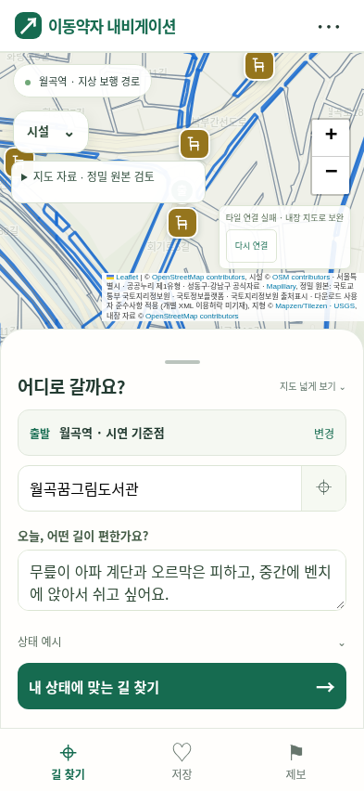
4-3. 상세 기획
2026 AI동행 데모데이 | C-LAB
서비스 실행 흐름과 실제 PC·모바일 구현 화면
시스템 흐름도
PC 입력·지도 화면
모바일 화면
01 입력
출발지 · 목적지 · 몸 상태
↓
02 해석
생성형 AI 기반 자연어 해석
↓
03 그래프
OSM 도로망을 지점·구간으로 구성
↓
04 경로 탐색
계단·경사 회피 / 벤치·쉼터 경유
↓
05 결과·안내
지도·GPS 안내 / 문장 수정 후 재탐색
저장소에 기록된 실제 PC·모바일 화면 / GPS 안내·현재 위치 따라가기 구현
동행길
06 / 09
Notes:
화면 출처: https://github.com/seokhr1234/aiaiaiaiaiaiaiai/blob/main/donghaeng-nav/docs/main-navigation-desktop.png
https://github.com/seokhr1234/aiaiaiaiaiaiaiai/blob/main/donghaeng-nav/docs/main-navigation-mobile.png
두 화면은 저장소에 기록된 실제 프로그램 캡처입니다. 경로 계산 전 입력 화면이므로 경로 결과나 실제 GPS 동작 검증의 증거로 사용하지 않습니다. 캡처에는 저장소의 기존 서비스 명칭이 남아 있습니다. 발표 프로젝트명은 발표자 요청에 따라 동행길을 유지합니다. GPS 안내·독립 위치 추적·따라가기 기능의 구현 근거: https://github.com/seokhr1234/aiaiaiaiaiaiaiai/blob/main/README.md
https://github.com/seokhr1234/aiaiaiaiaiaiaiai/blob/main/donghaeng-nav/docs/main-navigation-promotion.md

Slide 7
4-4. 상세 기획
2026 AI동행 데모데이 | C-LAB
데이터 오류, 사용자 안전, 책임 있는 AI 활용
데이터 누락·오류
계단·벤치·경사 정보가 누락되거나 최신 상태와 달라질 수 있습니다.
→ 정보 미확인 표시, 현장 조사와 공개 지도 정보 검증 및 정기 보완
경로 안내의 한계
공사·일시적인 장애물·GPS 오차로 실제 통행 조건이 달라질 수 있습니다.
→ 확실하지 않은 구간을 안전한 길이라고 단정하지 않고, 데이터·경로 재검토
AI 판단 검증
생성형 AI의 잘못된 조건 해석이나 할루시네이션에 주의해야 합니다.
→ 추출 조건을 사용자가 확인·수정하고, 경로 계산은 검증 가능한 데이터를 기반으로 수행
개인정보·저작권
위치·목적지는 AI에 전송하지 않으며, 상태 문장만 AI 해석 시 전송합니다.
경로·제보는 이 브라우저에만 저장하며 제보를 경로에 자동 반영하지 않습니다.
외부 지도·데이터의 출처와 이용 조건을 준수합니다.
동행길
07 / 09
Notes:
개인정보 문구 확인: 저장소 README는 AI에 상태 문장을 보내며 위치·목적지·지도 자료는 보내지 않는다고 설명합니다. condition-request.js에서도 상태 문장을 요청에 넣습니다. 따라서 위치와 건강 상태 모두의 서버 전송이 없다고 단정하지 않았습니다. HTTP(S)에서는 서버 /api/analyze-condition을 사용하며, 파일 실행은 Gemini 직접 연결을 지원합니다. 온라인 배경지도 타일 요청은 별개로 발생합니다.
출처: https://github.com/seokhr1234/aiaiaiaiaiaiaiai/blob/main/README.md
https://github.com/seokhr1234/aiaiaiaiaiaiaiai/blob/main/donghaeng-nav/dist/condition-request.js
브라우저 제보는 다른 기기에 공유되지 않으며 경로에 자동 반영되지 않습니다. 출처: https://github.com/seokhr1234/aiaiaiaiaiaiaiai/blob/main/donghaeng-nav/dist/index.html

Slide 8
5. 향후 개발 계획과 역할 분담
2026 AI동행 데모데이 | C-LAB
이미 구현한 부분을 검증하고 지원 지역과 데이터 품질을 개선
프로젝트 진행 및 발전 방향
현재 구현
생성형 AI 상태 해석 · 계단·경사 회피 · 벤치·쉼터 경유
GPS 안내와 현재 위치 따라가기
기능 검증
상태 해석, 계단 회피, 벤치 경유 및 조건 수정 테스트
단기 개선
실제 이동약자 사용 테스트를 통해 경로 적합성과 사용 편의성 개선
장기 확장
월곡역 주변 길 찾기의 지원 지역 확대
현장 계단·휴식 공간·경사 데이터 검증과 지속적인 품질 개선
팀원별 수행 역할
유석현
내비게이션 개발 · 기획
서원석
상태 해석·추천 개발
송지호
웹 디자인 · 시제품 테스트
필요한 지원: 최신 지도·접근성 데이터와 실제 이동약자 사용자 테스트
동행길
08 / 09

Slide 9
6. 프로젝트 결과 및 기대효과
2026 AI동행 데모데이 | C-LAB
같은 목적지라도 조건에 따라 선택되는 경로가 실제로 달라집니다
실제 웹 시제품에서 확인한 경로 비교
동일한 출발지와 목적지에서 휴식 조건을 적용하여 경로가 변경되는지 확인
일반 최단 경로
674m
벤치 경유 경로
958m
+284m
경로가 더 길더라도 중간에 쉴 수 있는 벤치를 원하는 사용자의 조건을 반영한 결과
기대효과 | 이동 경로 선택의 폭 확대 · 개인의 이동 부담 감소 지원 · SDGs 10 및 11에 기여
동행길
09 / 09

